Slide 1

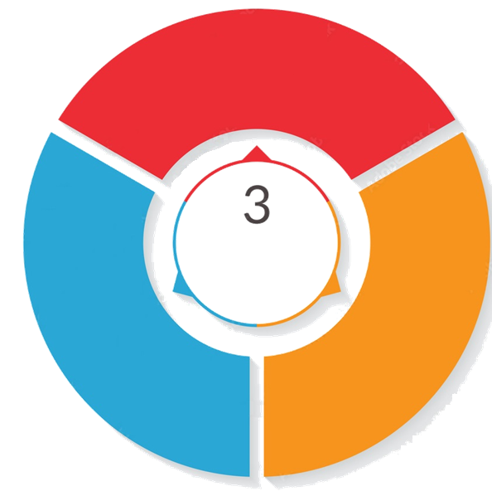
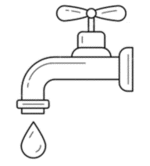

INDICADORES DE GESTIÓN
FINANCIEROS
$
RUBROS
OPERACIÓN
EFICIENCIAS

Slide 2






OPERACIÓN
Variables
Formula
Formula
Anual 2022 %
Redes e Instalaciones
AACT: Área de la red de distribución actualizada (km2)
ARED: Área total de la red de
distribución (km2)
100
RI$=\frac{A ACT}{A RED}∗100$
RI$=\frac{47,463 km2}{47,463 km2}∗100$
Anual 2022 %
Rehabilitación Tubería
LTubRe: Longitud de tubería rehabilitada (km)
LTubTo: Longitud total de la tubería de distribución (km)
0.31
R ETUB$=\frac{LTubRe}{LTubTo}∗100$
R ETUB$=\frac{6 km}{2,033 km}∗100$
Bimestral %
Ene. – Feb.
Mar. – Abr
May. – Jun.
Jul. – Ago.
0.14 %
0.16 %
0.16 %
0.17%
Rehabilitación Tomas domiciliarias
TomRe: Número de Tomas
Rehabilitadas
TREG: No. Total de Tomas
Registradas
R ETOM$=\frac{TomRe}{TREG}∗100$
R ETOM$=\frac{144 tom}{85,738 tom}∗100$
Numero de tomas Rehabilitadas
Ene. – Feb.
Mar. – Abr
May. – Jun.
Jul. – Ago.
115
133
137
144

Slide 3




OPERACIÓN
Variables
Formula
Formula
Bimestral %
Ene. – Feb.
Mar. – Abr
May. – Jun.
Jul. – Ago.
100 %
100 %
100 %
100 %
Tomas
Con servicio continuo
TREG : No. total de tomas ​
registradas​
TCONT: No. de tomas con servicio continuo
T SC$=\frac{T CONT}{T REG}∗100$
T SC$=\frac{85,738 tom}{85,738 tom}∗100$
Numero de tomas
Ene. – Feb.
Mar. – Abr
May. – Jun.
Jul. – Ago.
84,671
85,385
85,115
85,738
Bimestral %
Ene. – Feb.
Mar. – Abr
May. – Jun.
Jul. – Ago.
94.87 %
94.87 %
94.87 %
97.44 %
Macro medición
MAC: No. de macromedidores​
funcionando en captaciones​
CAPT: No. de captaciones
MACRO$=\frac{MAC}{CAPT}∗100$
MACRO$=\frac{37 mac}{39 capt}∗100$
Numero de Macromedidores
Ene. – Feb.
Mar. – Abr
May. – Jun.
Jul. – Ago.
37
37
37
38

Slide 4




OPERACIÓN
Variables
Formula
Formula
Bimestral %
Ene. – Feb.
Mar. – Abr
May. – Jun.
Jul. – Ago.
96.50 %
96.57 %
96.62 %
97.24 %
Micro
medición
MIC: No. de micromedidores ​
funcionando​
TREG: No. de tomas
registradas
MICRO$=\frac{MIC}{T REG}∗100$
MICRO$=\frac{83,368 mic}{85,738 t reg}∗100$
Numero de Micromedidores funcionando
Ene. – Feb.
Mar. – Abr
May. – Jun.
Jul. – Ago.
81,708
82,453
82,240
83,368
Bimestral %
Ene. – Feb.
Mar. – Abr
May. – Jun.
Jul. – Ago.
96.64 %
103.01 %
90.95 %
122 %
Volumen
Tratado
VART: Vol. de agua
residual ​tratado (m3)​
VAPP: Vol. de agua potable producido
M3 de agua residual tratada
V TRAT$=\frac{V ART }{V APP∗0.075}∗100$
V TRAT$=\frac{5,789,859 vol}{6,353,517∗0.75}∗100$
Ene. – Feb.
Mar. – Abr
May. – Jun.
Jul. – Ago.
4,482,296
5,030,841
4,404,047
5,789,859
Nota: este Bimestre se presenta un incremento el Vol. Tratado por el temporal de lluvia.

Slide 5



OPERACIÓN
Variables
Formula
Formula
Anual 2022 (l/h/d)
Dotación
Hab: No. de habitantes de la ciudad, ​según el censo INEGI 2020
​
VAPP: Vol. Anual de agua potable producido (m3)
Dot$=\frac{36,789,290∗1000}{286,051∗365}∗100$
352
Dot$=\frac{V APP ∗1000}{Hab∗365}$
Bimestral Num
Ene. – Feb.
Mar. – Abr
May. – Jun.
Jul. – Ago.
8.35
8.33
8.31
8.36
Empleados por cada mil tomas
NEOO: No. de empleados en el organismo operador ​
TREG: No. de Tomas Registradas
EMT$=\frac{NEOO ∗1000}{T REG}$
EMT$=\frac{717 ∗1000}{85,738}$
Número de empleados
Ene. – Feb.
Mar. – Abr
May. – Jun.
Jul.– Ago.
707
711
707
717

Slide 6




OPERACIÓN
Bimestral %
Variables
Formula
Formula
(trabajadores/fugas)
Ene. – Feb.
Mar. – Abr
May. – Jun.
Jul. – Ago.
180.92
138.89
230.38
137.10
Empleados control de
fugas
NEDF: No. de empleados dedicados al control de fugas​.
NFOR: No. de fugas ocurridas y reparadas
EDF$=\frac{NEDF ∗1000}{NFOR}$
EDF$=\frac{85∗1000}{620}$
Número de fugas
Ene. – Feb.
Mar. – Abr
May. – Jun.
Jul. – Ago.
503
612
395
620
Bimestral %
Ene. – Feb.
Mar. – Abr
May. – Jun.
Jul. – Ago.
91.12
91.91
91.61
92.29
Cobertura
agua potable
TREG: No. Total de Tomas Registradas ​
Hab: Habitantes​
Den: Habitantes por casa
Agua$=\frac{T REG ∗Den }{Hab}∗100$
Agua$=\frac{78,569 ∗3.36 }{286,051}∗100$
Número de tomas domesticas
Ene. – Feb.
Mar. – Abr
May. – Jun.
Jul. – Ago.
77,573
78,248
77,993
78,569
Nota: los habitantes son obtenidos del censo 2020. (localidades con servicio SEAPAL)

Slide 7




OPERACIÓN
Variables
Formula
Formula
Anual 2022 (kWh/M3)
Consumo energético en sistemas de agua potable
kWh: Consumo energético total en el sistema
Vapp: Volumen anual producido
0.43
CE$=\frac{kWh}{Vapp}$
CE$=\frac{15,888,467.2}{36,789,289.63}$
Anual 2022 ($ kWh/M3)
Relación del costo total de energía por metro cubico producido
1.82
$ kWh: Costo total de energía
Vapp: Volumen anual producido
CE$E=\frac{\$ kWh}{Vapp}$
CEE$=\frac{66,920,304.8}{36,789,289.63}$

Slide 8


FINANCIEROS
Variables
Formula
Formula
Bimestral %
Ene. – Feb.
Mar. – Abr.
May. – Jun.
Jul. – Ago.
48.14
69.34
74.53
69.11
Relación de trabajo
Etot: Egresos totales ($)
ITot: Ingresos totales ($)
ReTa $=\frac{E Tot}{I Tot}∗100$
ReTa $=\frac{378,843,666}{548,153,467}∗100$
Ingresos
158,996,271
126,705,541
135,044,373
548,153,467
Ene. – Feb.
Mar. – Abr.
May. – Jun.
Jul. – Ago.

Slide 9










EFICIENCIA
Variables
Formula
Formula
2022 Anual %
Eficiencia Física 1
VCON: Vol. De agua consumido (m3)
VAPP: Vol. Anual de agua potable producido (m3)
69.73 %
EFIS1 $=\frac{V CON}{V APP}∗100$
EFIS1 $=\frac{25,651,637}{36,789,290}∗100$
Eficiencia
Física 2
VAF: Vol. De agua facturado (m3)
VAPP: Vol. Anual de agua potable producido (m3)
71.47 %
EFIS2 $=\frac{V AF}{V APP}∗100$
EFIS2 $=\frac{25,098,821}{36,789,290}∗100$
Eficiencia Comercial
VAP: Vol. de agua pagado (m3)
VAF: Vol. Anual de agua facturado (m3)
63.06 %
ECOM $=\frac{V AP}{V AF}∗100$
ECOM $=\frac{15,827,401}{25,098,821}∗100$
PVEN: Ingreso por venta de agua ($)
PFAC: Dinero facturados por venta de agua ($)
63.06 %
Eficiencia
Cobro
ECOB $=\frac{P VEN}{P FAC}∗100$
ECOB $=\frac{389,528,187}{617,707,115}∗100$
Eficiencia
Global
1.13 %
EFIS: Eficiencia fisca 2
ECOM: Eficiencia comercial
Eglobal $=E FIS2∗E COM$
Eglobal $=71.47∗63.06$

